Slide 1
確率分布：離散確率分布
統計学 #05

Slide 2
今日の目標
第2章 第2節 確率分布
  確率変数について理解する
  期待値について理解する
  離散確率分布について学ぶ
  二項分布の確率の計算方法を修得する

Slide 3
１：確率変数

Slide 4
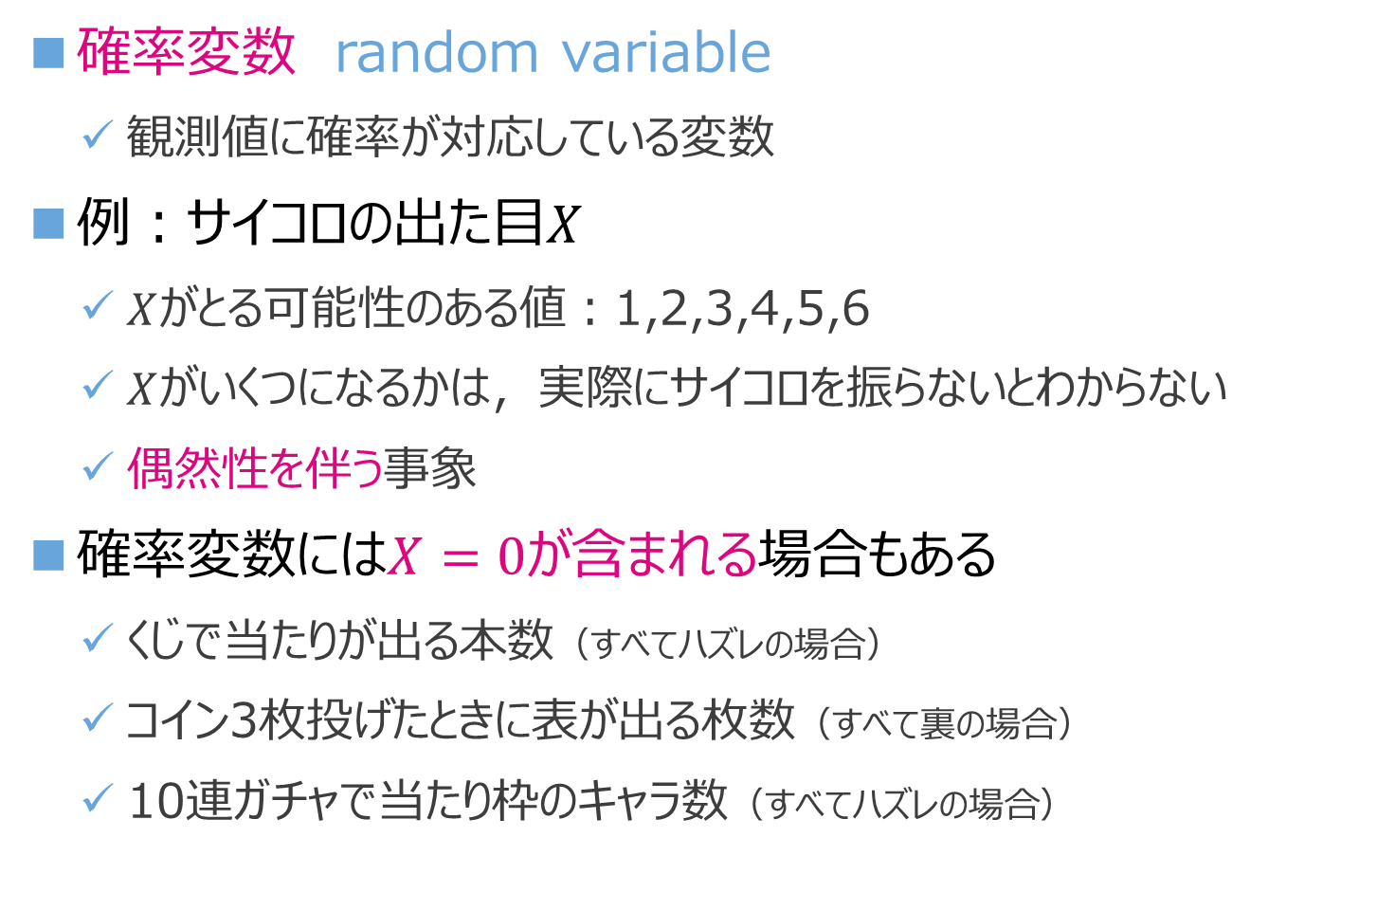
確率変数
重要
確率変数 random variable
  観測値に確率が対応している変数
例：サイコロの出た目$X$
  $X$がとる可能性のある値：1,2,3,4,5,6
  $X$がいくつになるかは，実際にサイコロを振らないとわからない
  偶然性を伴う事象
確率変数には$X=0$が含まれる場合もある
  くじで当たりが出る本数（すべてハズレの場合）
  コイン3枚投げたときに表が出る枚数（すべて裏の場合）
  10連ガチャで当たり枠のキャラ数（すべてハズレの場合）

Slide 5
２：期待値

Slide 6
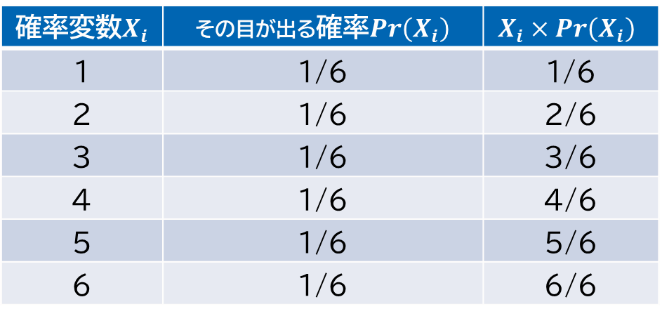
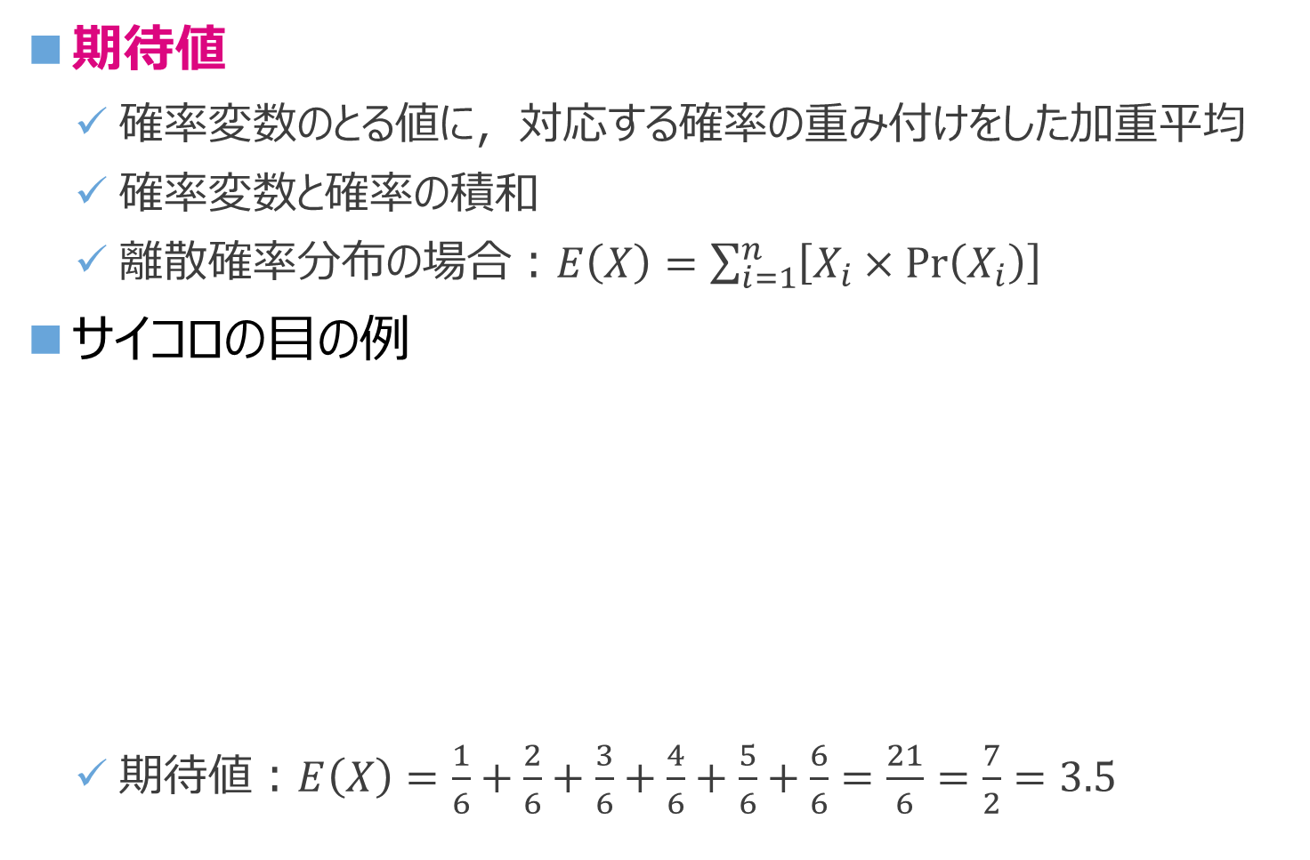
期待値
期待値
  確率変数のとる値に，対応する確率の重み付けをした加重平均
  確率変数と確率の積和
  離散確率分布の場合：$E\left(X\right)=\sum_{i=1}^{n}{\left[X_{i}×\operatorname{Pr}\left(X_{i}\right)\right]}$
サイコロの目の例
  期待値：$E\left(X\right)=\frac{1}{6}+\frac{2}{6}+\frac{3}{6}+\frac{4}{6}+\frac{5}{6}+\frac{6}{6}=\frac{21}{6}=\frac{7}{2}=3.5$
確率変数$X_{i}$ | その目が出る確率$Pr\left(X_{i}\right)$ | $$X_{i}×Pr\left(X_{i}\right)$$
1 | 1/6 | 1/6
2 | 1/6 | 2/6
3 | 1/6 | 3/6
4 | 1/6 | 4/6
5 | 1/6 | 5/6
6 | 1/6 | 6/6

Slide 7

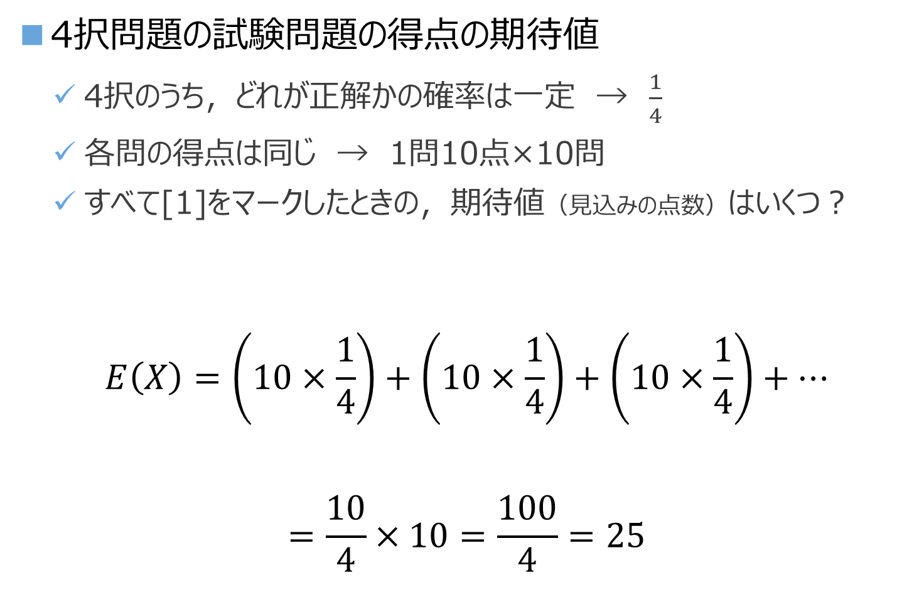


[AL] 考えてみよう
4択問題の試験問題の得点の期待値
  4択のうち，どれが正解かの確率は一定 → $\frac{1}{4}$
  各問の得点は同じ → 1問10点×10問
  すべて[1]をマークしたときの，期待値（見込みの点数）はいくつ？
$$E\left(X\right)=\left(10×\frac{1}{4}\right)+\left(10×\frac{1}{4}\right)+\left(10×\frac{1}{4}\right)+…$$
$$=\frac{10}{4}×10=\frac{100}{4}=25$$
$$問1$$
$$問2$$
$$問3$$
問1の得点
問1が当たる確率

Slide 8
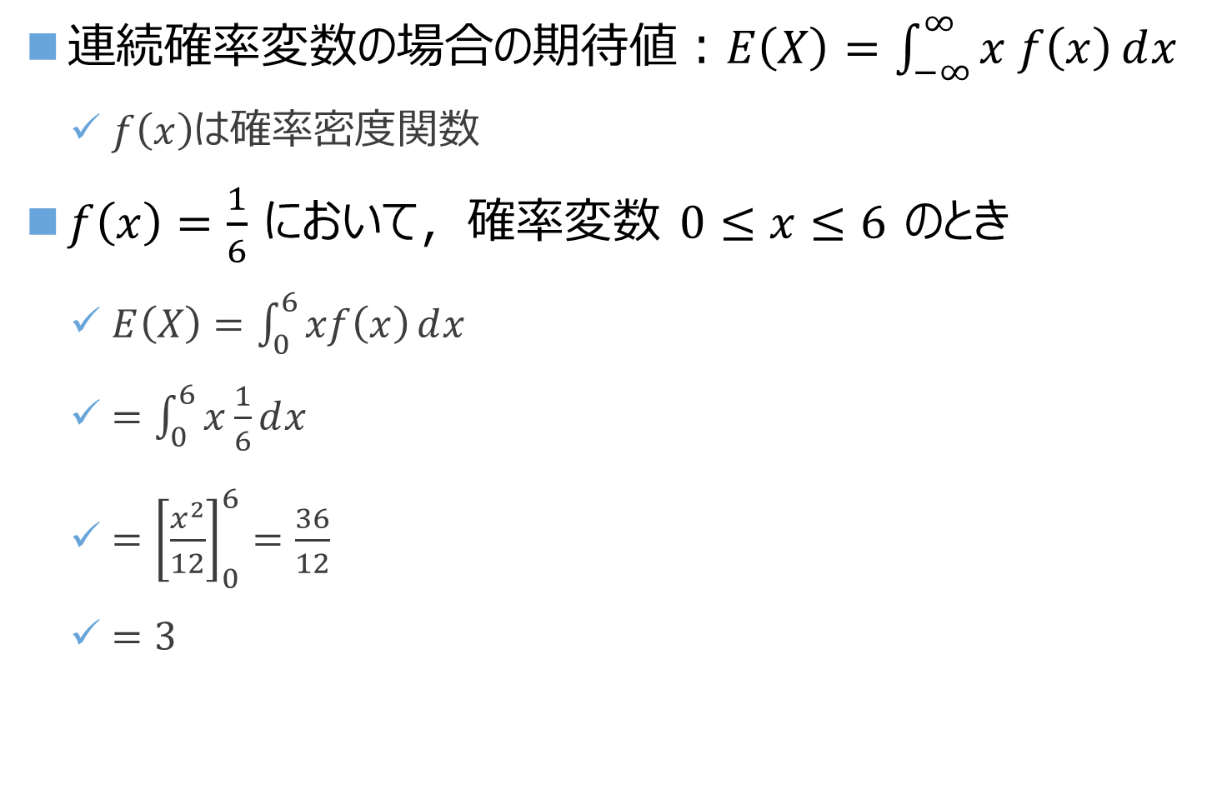


(Advanced) 積分の計算練習
連続確率変数の場合の期待値：$E\left(X\right)=\int_{−∞}^{∞}{x f\left(x\right)ⅆx}$
  $f\left(x\right)$は確率密度関数
$f\left(x\right)=\frac{1}{6}$ において，確率変数 $0≤x≤6$ のとき
  $E\left(X\right)=\int_{0}^{6}{xf\left(x\right)ⅆx}$
  $=\int_{0}^{6}{x\frac{1}{6}ⅆx}$
  $={\left[\frac{x^{2}}{12}\right]}_{0}^{6}=\frac{36}{12}$
  $=3$
$$\int{xf\left(x\right)ⅆx}=\int{x\frac{1}{6}ⅆx}=\frac{1}{6}\int{xⅆx}=\frac{1}{6}×\frac{x^{2}}{2}=\frac{x^{2}}{12}$$
$${\left[\frac{x^{2}}{12}\right]}_{0}^{6}=\frac{6^{2}}{12}−\frac{0^{2}}{12}$$
Notes:
必須でないです．時間が余ったときや積分が必修の分野用に．

Slide 9
３：確率分布

Slide 10
確率分布
重要
確率分布 probability distribution
  確率変数に対して，それぞれの値をとる確率全体を表すもの
  確率変数が，ある値となる確率を与える関数
  離散確率分布と連続確率分布がある

Slide 11
離散確率分布
重要
離散確率分布 discrete probability distribution
  0でない確率をとる確率変数の値が取り得る範囲（値域）が
  加算個である確率分布
  確率変数が離散変数である場合
離散変数
  中間の値が存在しない変数
  通常は整数値のみをとる
    サイコロの目，人数，など
0.5
0.3
0.3
0.2
1
2
3
5

Slide 12
連続確率分布
重要
連続確率分布 continuous probability distribution
  累積確率分布関数が連続な確率分布
  確率変数が連続変数である場合
連続変数
  連続的で，
  無限に中間の値が存在する変数
    重さ，温度，距離，など

Slide 13
４：離散確率分布

Slide 14
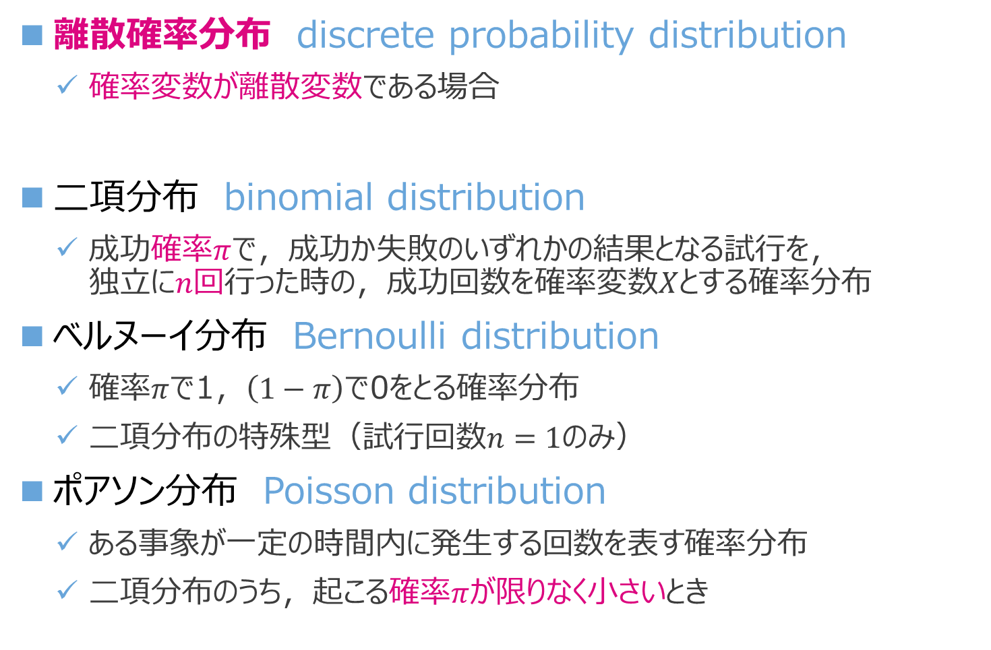
離散確率分布
離散確率分布 discrete probability distribution
  確率変数が離散変数である場合
二項分布 binomial distribution
  成功確率$π$で，成功か失敗のいずれかの結果となる試行を，
  独立に$n$回行った時の，成功回数を確率変数$X$とする確率分布
ベルヌーイ分布 Bernoulli distribution
  確率$π$で1，$\left(1−π\right)$で0をとる確率分布
  二項分布の特殊型（試行回数$n=1$のみ）
ポアソン分布 Poisson distribution
  ある事象が一定の時間内に発生する回数を表す確率分布
  二項分布のうち，起こる確率$π$が限りなく小さいとき

Slide 15
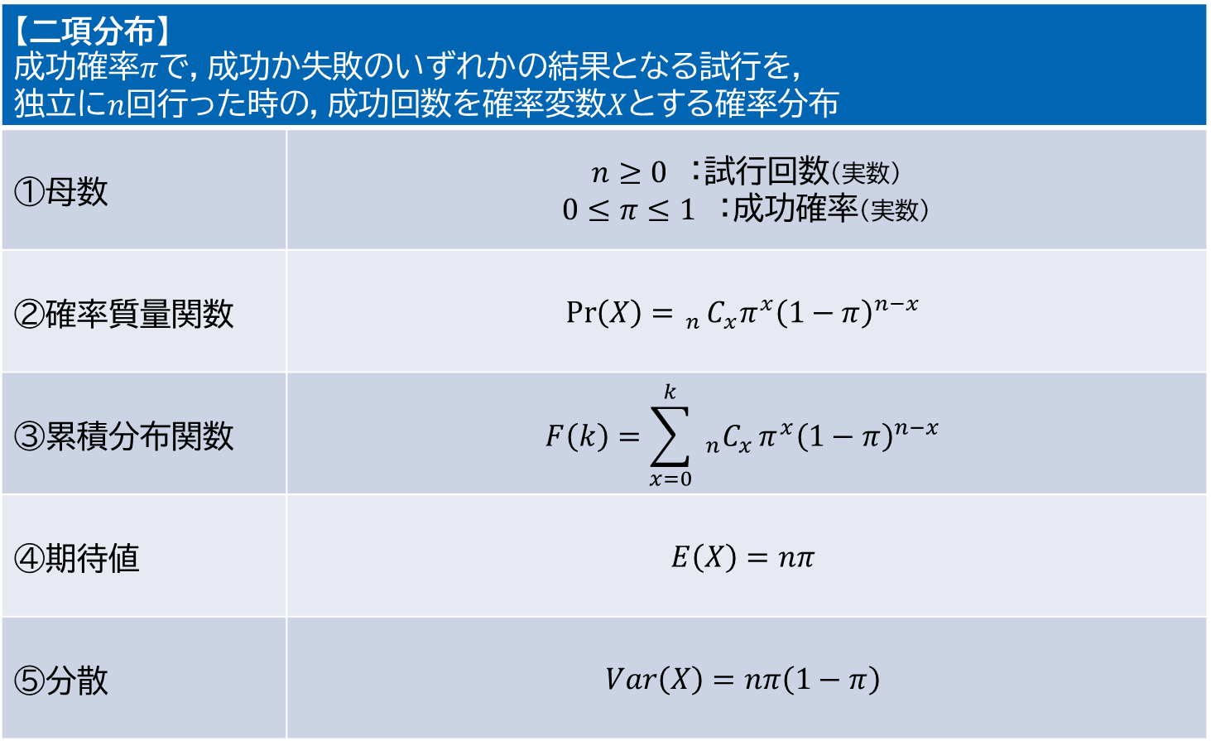
(Advanced) 二項分布の特徴
【二項分布】 成功確率$π$で，成功か失敗のいずれかの結果となる試行を， 独立に$n$回行った時の，成功回数を確率変数$X$とする確率分布
①母数 | $n≥0$ ：試行回数（実数） $0≤π≤1$ ：成功確率（実数）
②確率質量関数 | $$\operatorname{Pr}\left(X\right)= _{n}C_{x}π^{x}{\left(1−π\right)}^{n−x}$$
③累積分布関数 | $$F\left(k\right)=\sum_{x=0}^{k}{ _{n}C_{x}}π^{x}{\left(1−π\right)}^{n−x}$$
④期待値 | $$E\left(X\right)=nπ$$
⑤分散 | $$Var\left(X\right)=nπ\left(1−π\right)$$
②確率質量関数： $X=x$となるような確率についての関数
③累積分布関数： 確率変数が特定の値$k$以下となる確率$\operatorname{Pr}\left(X≤k\right)$を表す関数

Slide 16
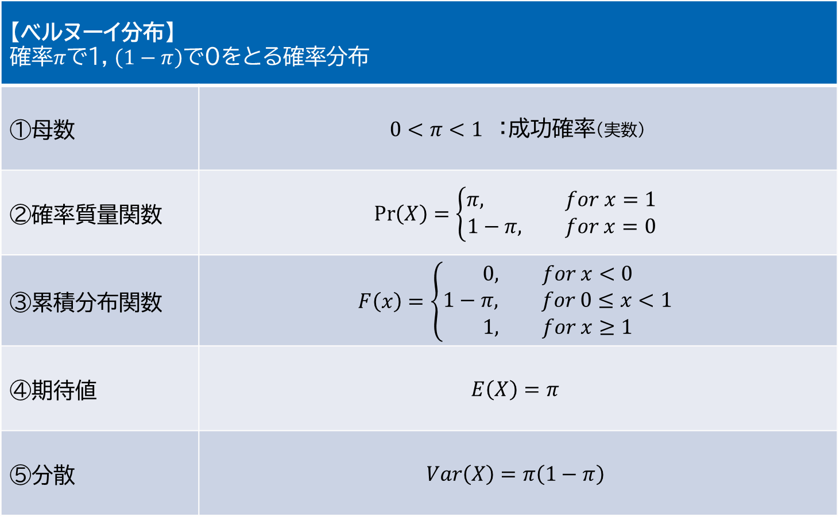
(Advanced) ベルヌーイ分布の特徴
【ベルヌーイ分布】 確率$π$で1，$\left(1−π\right)$で0をとる確率分布
①母数 | $0<π<1$ ：成功確率（実数）
②確率質量関数 | $$\operatorname{Pr}\left(X\right)=\left\{\begin{aligned}π, for x=1 \\ &1−π, for x=0\end{aligned}\right.$$
③累積分布関数 | $$F\left(x\right)=\left\{\begin{aligned}0, for x<0 \\ 1−π, for 0≤x<1 \\ 1, for x≥1\end{aligned}\right.$$
④期待値 | $$E\left(X\right)=π$$
⑤分散 | $$Var\left(X\right)=π\left(1−π\right)$$
②確率質量関数： $X=x$となるような確率についての関数
③累積分布関数： 確率変数が特定の値$k$以下となる確率$\operatorname{Pr}\left(X≤k\right)$を表す関数

Slide 17
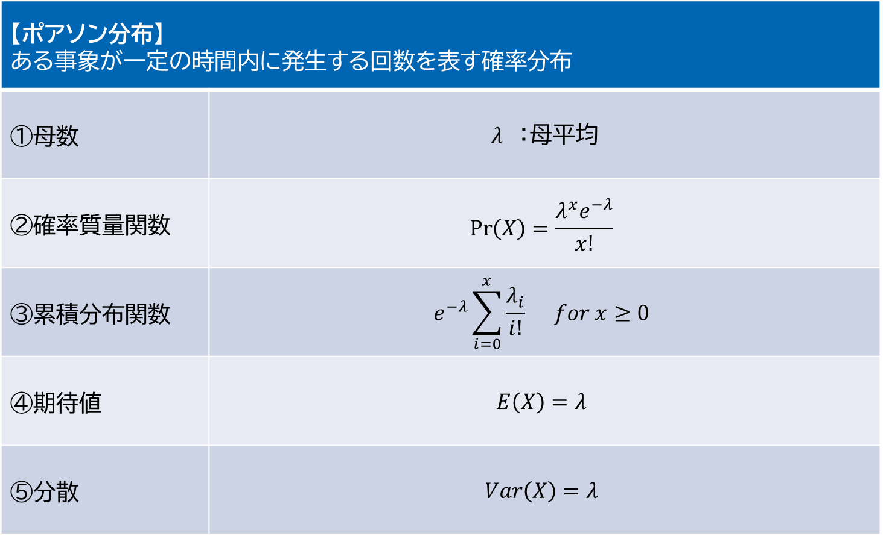
(Advanced) ポアソン分布の特徴
【ポアソン分布】 ある事象が一定の時間内に発生する回数を表す確率分布
①母数 | $λ$ ：母平均
②確率質量関数 | $$\operatorname{Pr}\left(X\right)=\frac{λ^{x}e^{−λ}}{x!}$$
③累積分布関数 | $$e^{−λ}\sum_{i=0}^{x}{\frac{λ_{i}}{i!}} for x≥0$$
④期待値 | $$E\left(X\right)=λ$$
⑤分散 | $$Var\left(X\right)=λ$$
②確率質量関数： $X=x$となるような確率についての関数
③累積分布関数： 確率変数が特定の値$k$以下となる確率$\operatorname{Pr}\left(X≤k\right)$を表す関数

Slide 18
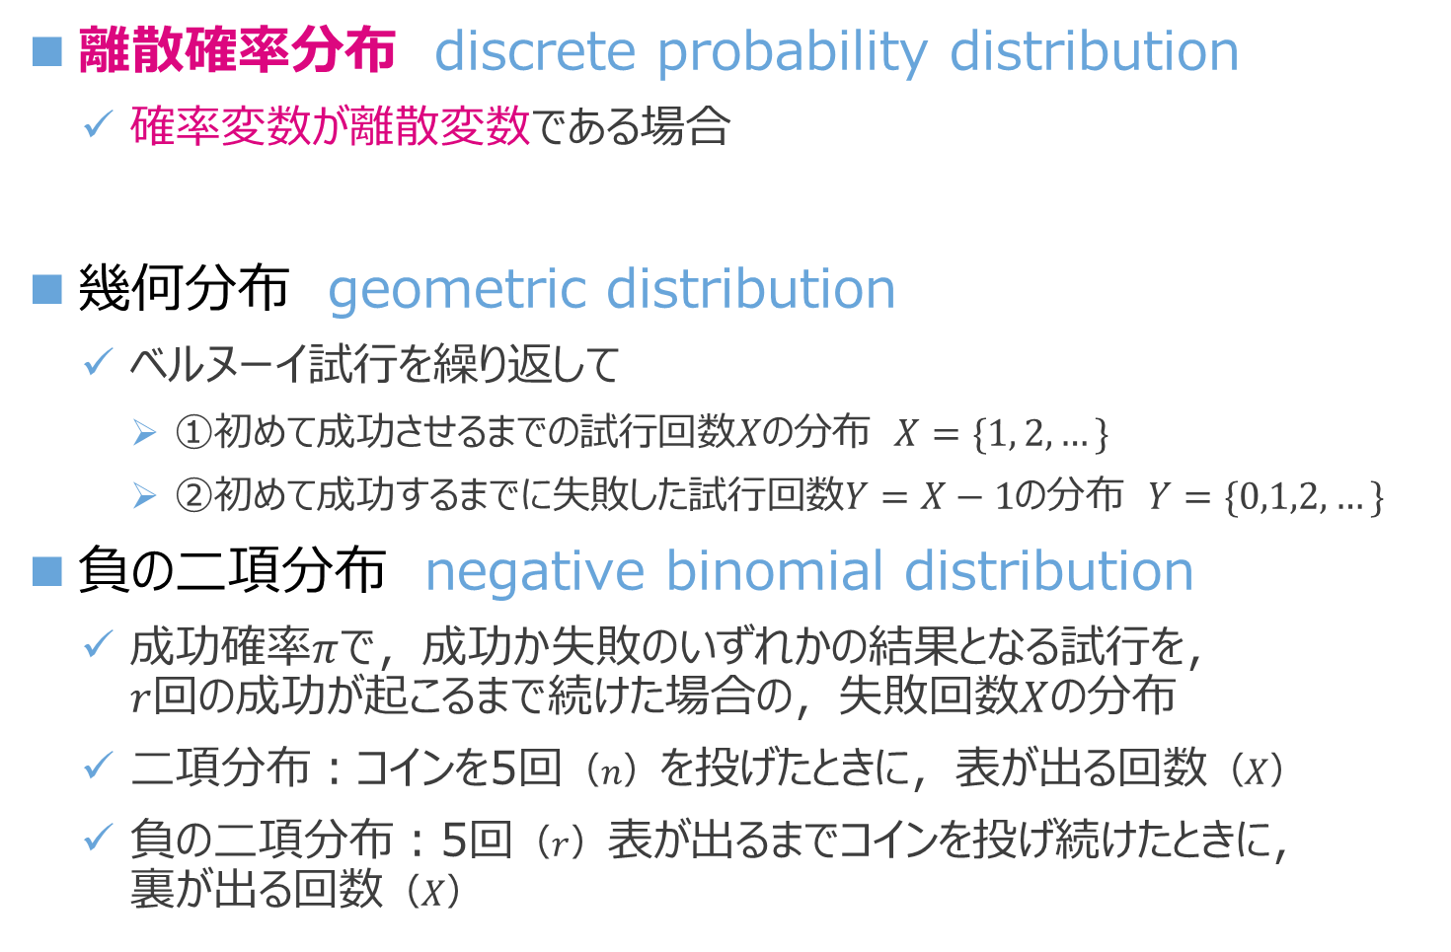
離散確率分布
離散確率分布 discrete probability distribution
  確率変数が離散変数である場合
幾何分布 geometric distribution
  ベルヌーイ試行を繰り返して
    ①初めて成功させるまでの試行回数$X$の分布 $X=\{1, 2, …\}$
    ②初めて成功するまでに失敗した試行回数$Y=X−1$の分布 $Y=\{0,1,2,…\}$
負の二項分布 negative binomial distribution
  成功確率$π$で，成功か失敗のいずれかの結果となる試行を，
  $r$回の成功が起こるまで続けた場合の，失敗回数$X$の分布
  二項分布：コインを5回（$n$）を投げたときに，表が出る回数（$X$）
  負の二項分布：5回（$r$）表が出るまでコインを投げ続けたときに，
  裏が出る回数（$X$）

Slide 19
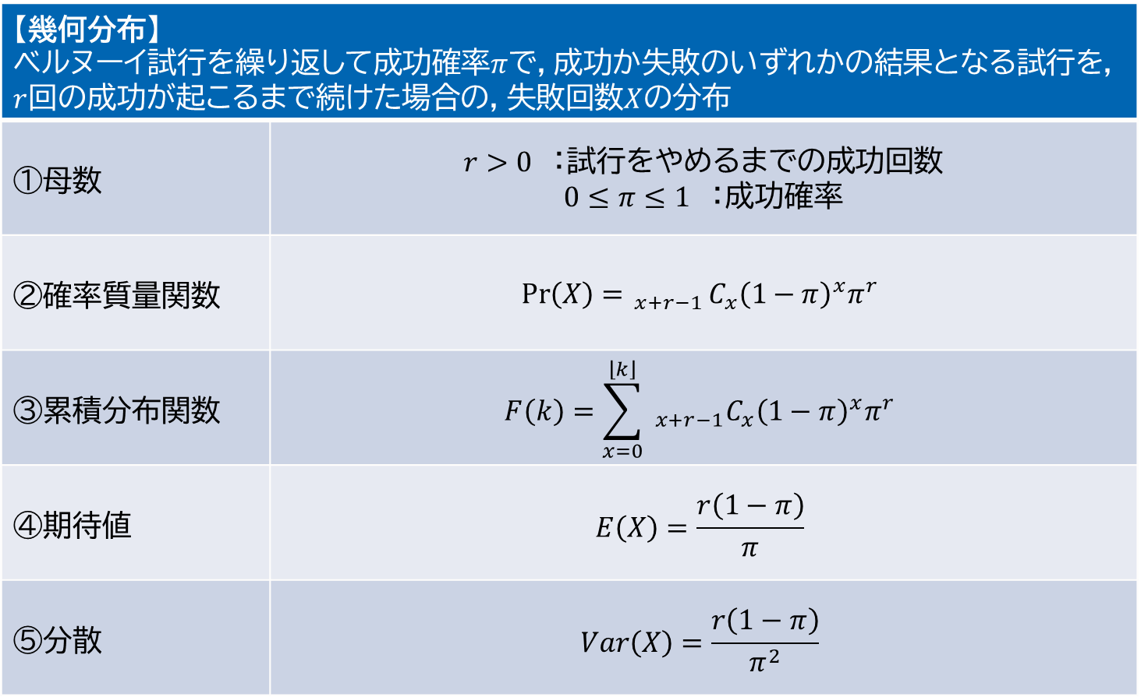
(Advanced) 幾何分布の特徴
【幾何分布】 ベルヌーイ試行を繰り返して成功確率$π$で，成功か失敗のいずれかの結果となる試行を， $r$回の成功が起こるまで続けた場合の，失敗回数$X$の分布
①母数 | $r>0$ ：試行をやめるまでの成功回数 $0≤π≤1$ ：成功確率
②確率質量関数 | $$\operatorname{Pr}\left(X\right)= _{x+r−1}C_{x}{\left(1−π\right)}^{x}π^{r}$$
③累積分布関数 | $$F\left(k\right)=\sum_{x=0}^{\left\lfloor k\right\rfloor }{ _{x+r−1}C_{x}{\left(1−π\right)}^{x}π^{r}}$$
④期待値 | $$E\left(X\right)=\frac{r\left(1−π\right)}{π}$$
⑤分散 | $$Var\left(X\right)=\frac{r\left(1−π\right)}{π^{2}}$$
②確率質量関数： $X=x$となるような確率についての関数
③累積分布関数： 確率変数が特定の値$k$以下となる確率$\operatorname{Pr}\left(X≤k\right)$を表す関数

Slide 20
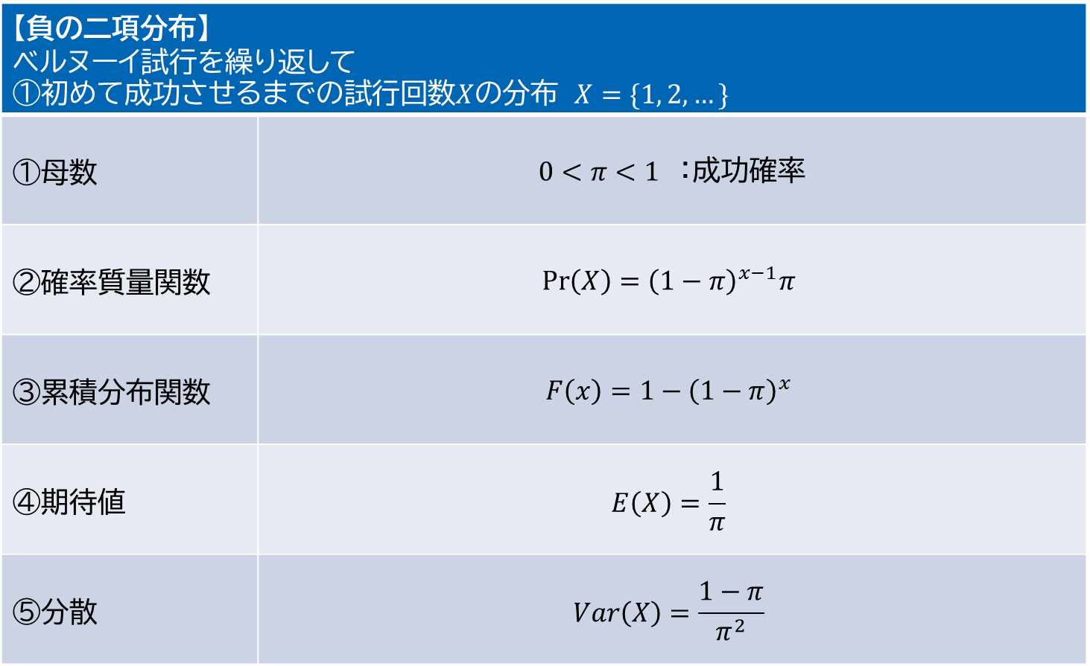
(Advanced) 負の二項分布の特徴
【負の二項分布】 ベルヌーイ試行を繰り返して ①初めて成功させるまでの試行回数$X$の分布 $X=\{1, 2, …\}$
①母数 | $0<π<1$ ：成功確率
②確率質量関数 | $$\operatorname{Pr}\left(X\right)={\left(1−π\right)}^{x−1}π$$
③累積分布関数 | $$F\left(x\right)=1−{\left(1−π\right)}^{x}$$
④期待値 | $$E\left(X\right)=\frac{1}{π}$$
⑤分散 | $$Var\left(X\right)=\frac{1−π}{π^{2}}$$
②確率質量関数： $X=x$となるような確率についての関数
③累積分布関数： 確率変数が特定の値$k$以下となる確率$\operatorname{Pr}\left(X≤k\right)$を表す関数

Slide 21
４：離散確率分布
二項分布

Slide 22




二項分布
二項分布
  起こる確率$π$
  結果は「起こる」「起こらない」の二択
  試行（ベルヌーイ試行）を$n$回行ったときの，
  「起こる」回数$X$を確率変数とする確率分布
例
  ある野球選手の打率は 3割2分（0.32）である．
  この選手が 5回 打席に立つとき，
  3回ヒットを打つ 確率を求めたい
起こる確率$π$
1回の打席で「打つ」確率
試行回数$n$
チャンスの数
結果は「打つ」「打たない」の二択
・1打席で2回のヒットはない
・1回目の打席の結果は，2回目の結果に関係ない
よって，各試行は独立である
確率変数$X$

Slide 23
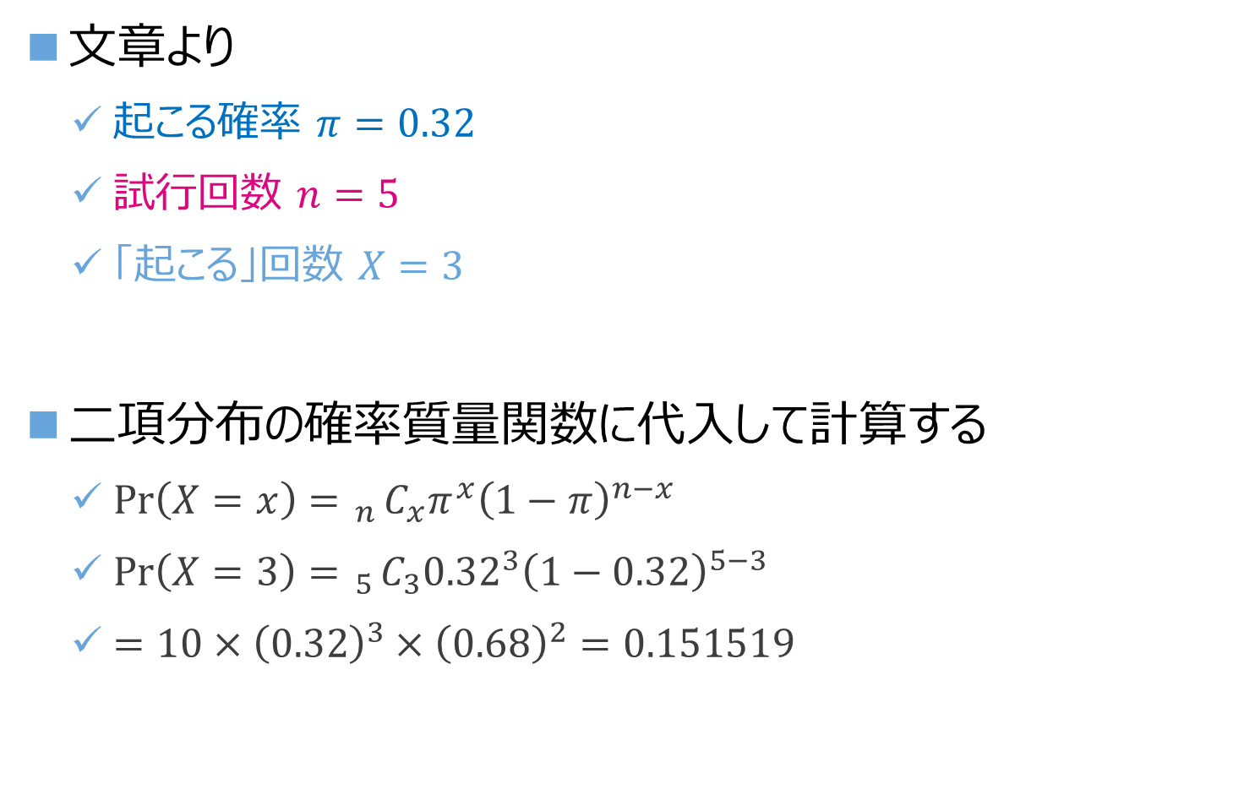
打率の事例
文章より
  起こる確率 $π=0.32$
  試行回数 $n=5$
  「起こる」回数 $X=3$
二項分布の確率質量関数に代入して計算する
  $\operatorname{Pr}\left(X=x\right)= _{n}C_{x}π^{x}{\left(1−π\right)}^{n−x}$
  $\operatorname{Pr}\left(X=3\right)= _{5}C_{3}{0.32}^{3}{\left(1−0.32\right)}^{5−3}$
  $=10×{\left(0.32\right)}^{3}×{\left(0.68\right)}^{2}=0.151519$

Slide 24

二項分布の確率
重要
二項分布の確率質量関数
$$\operatorname{Pr}\left(X=x\right)= _{n}C_{x}π^{x}{\left(1−π\right)}^{n−x}$$
$\operatorname{Pr}\left(x回起こる\right)=$
$\left(n回中x回起こる組み合わせ\right)×\left(起こる確率の起こる回数乗\right)×\left(起こらない確率の起こらない回数乗\right)$

Slide 25

二項分布の確率①
二項分布の確率質量関数
$$\operatorname{Pr}\left(X=x\right)= _{n}C_{x}π^{x}{\left(1−π\right)}^{n−x}$$
左辺：$\operatorname{Pr}\left(X=x\right)$
  確率変数$X$が，値$x$をとる確率

Slide 26
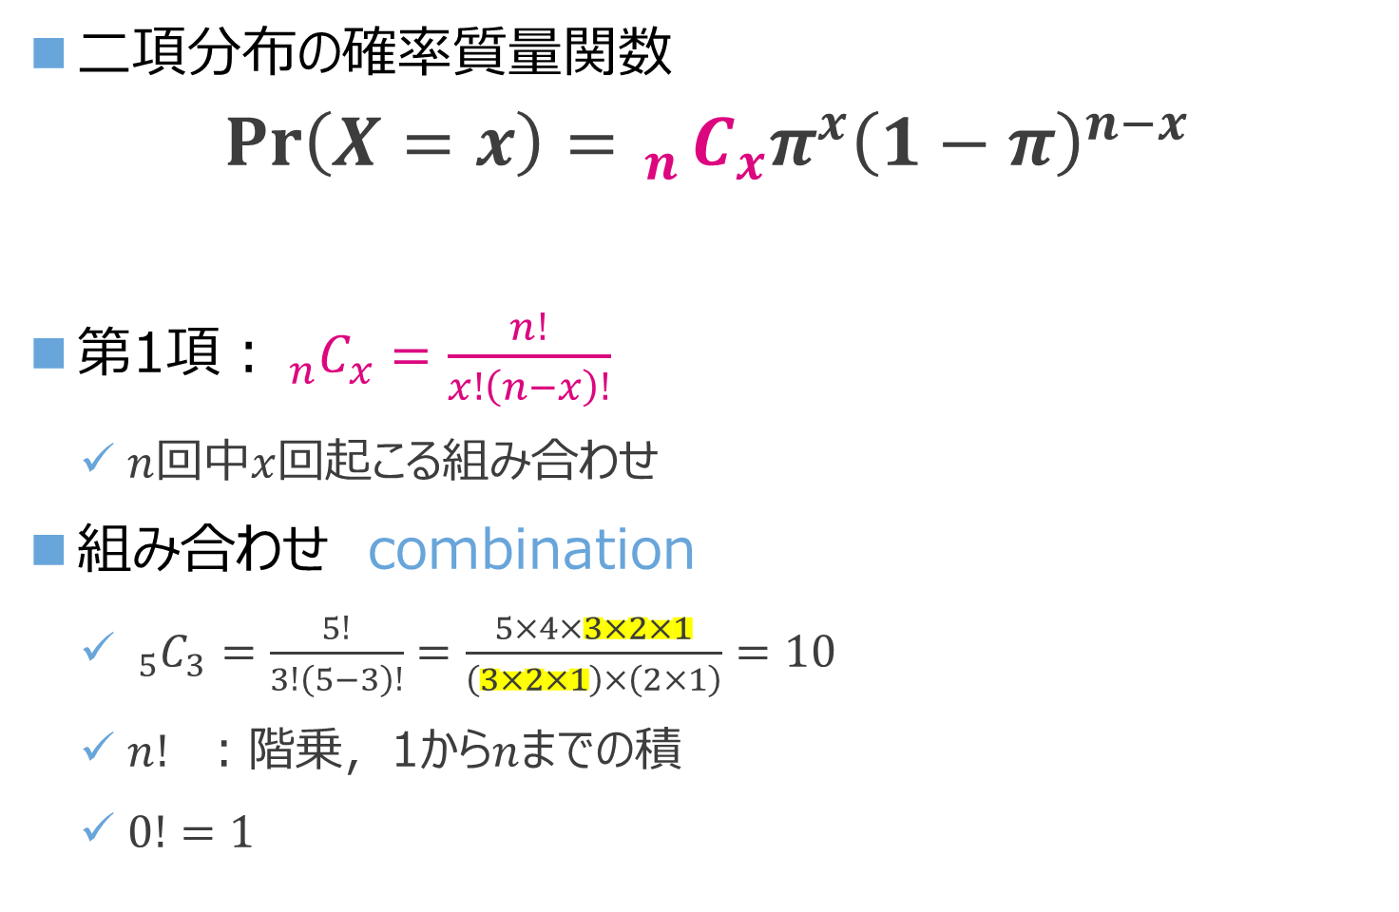
二項分布の確率②
二項分布の確率質量関数
$$\operatorname{Pr}\left(X=x\right)= _{n}C_{x}π^{x}{\left(1−π\right)}^{n−x}$$
第1項：$_{n}C_{x}=\frac{n!}{x!\left(n−x\right)!}$
  $n$回中$x$回起こる組み合わせ
組み合わせ combination
  $_{5}C_{3}=\frac{5!}{3!\left(5−3\right)!}=\frac{5×4×3×2×1}{\left(3×2×1\right)×\left(2×1\right)}=10$
  $n!$ ：階乗，1から$n$までの積
  $0!=1$

Slide 27
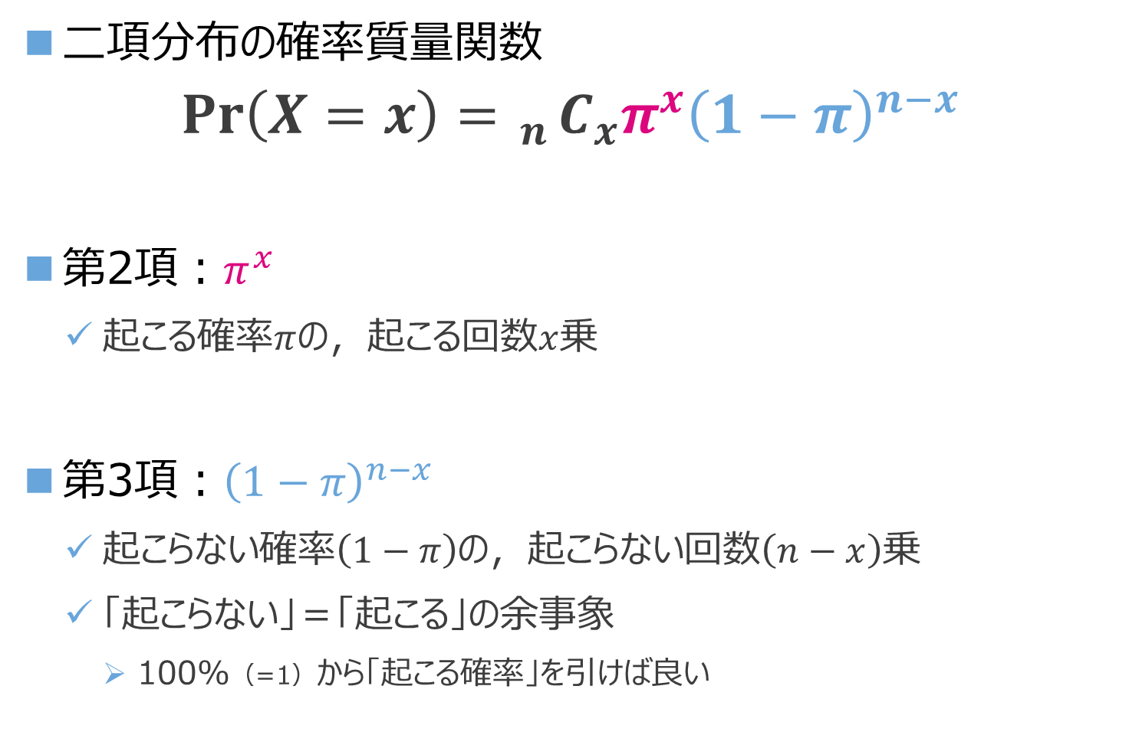
二項分布の確率③
二項分布の確率質量関数
$$\operatorname{Pr}\left(X=x\right)= _{n}C_{x}π^{x}{\left(1−π\right)}^{n−x}$$
第2項：$π^{x}$
  起こる確率$π$の，起こる回数$x$乗
第3項：${\left(1−π\right)}^{n−x}$
  起こらない確率$\left(1−π\right)$の，起こらない回数$\left(n−x\right)$乗
  「起こらない」＝「起こる」の余事象
    100%（=1）から「起こる確率」を引けば良い

Slide 28
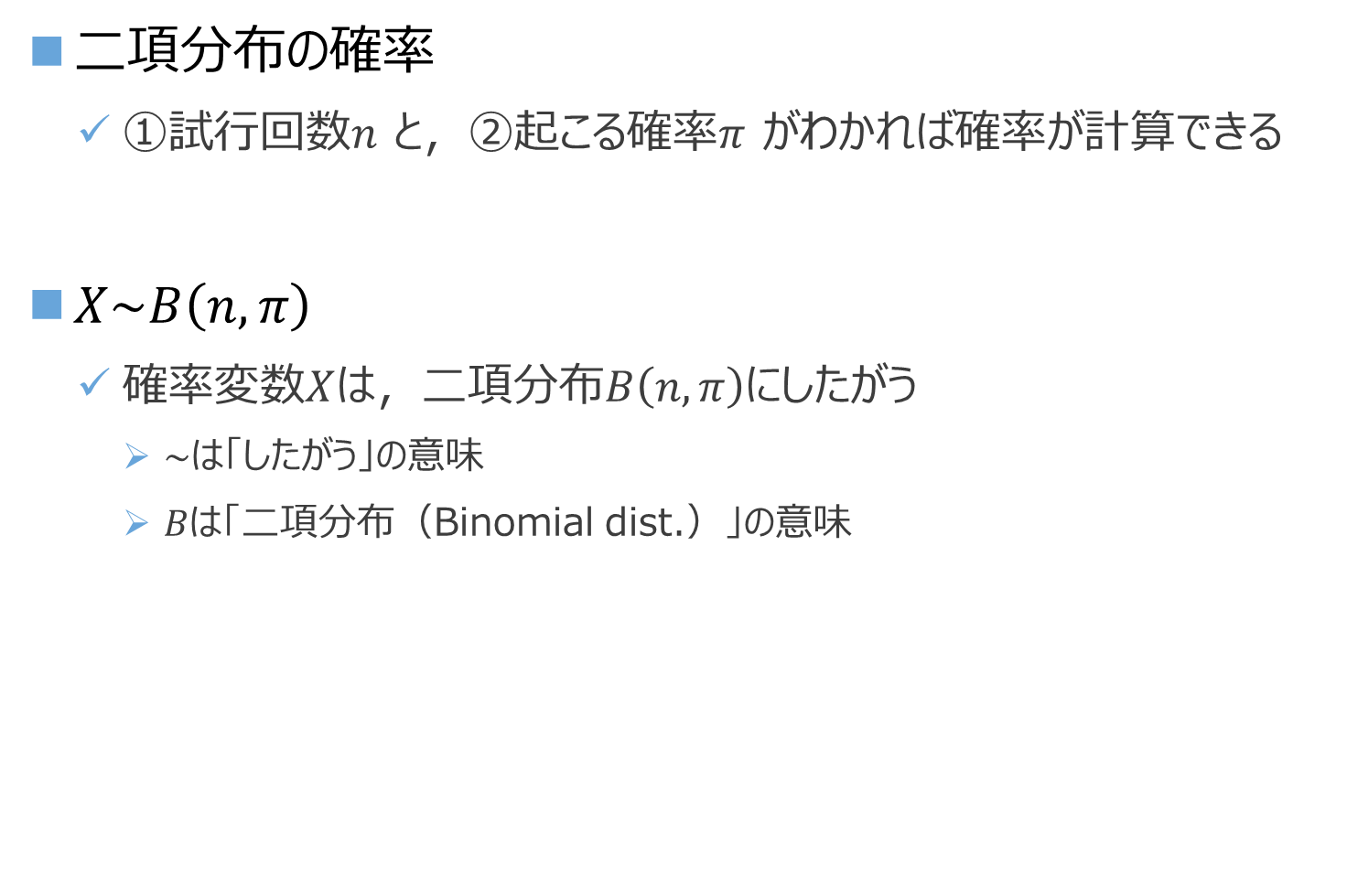
二項分布の確率
二項分布の確率
  ①試行回数$n$ と，②起こる確率$π$ がわかれば確率が計算できる
$X\sim B\left(n, π\right)$
  確率変数$X$は，二項分布$B\left(n, π\right)$にしたがう
    $\sim$は「したがう」の意味
    $B$は「二項分布（Binomial dist.）」の意味

Slide 29
４：離散確率分布
確率分布が二項分布に従うときの期待値と分散

Slide 30

二項分布の期待値と分散
重要
二項分布の期待値
$$E\left(X\right)=nπ$$
二項分布の分散
$$Var\left(X\right)=nπ\left(1−π\right)$$

Slide 31
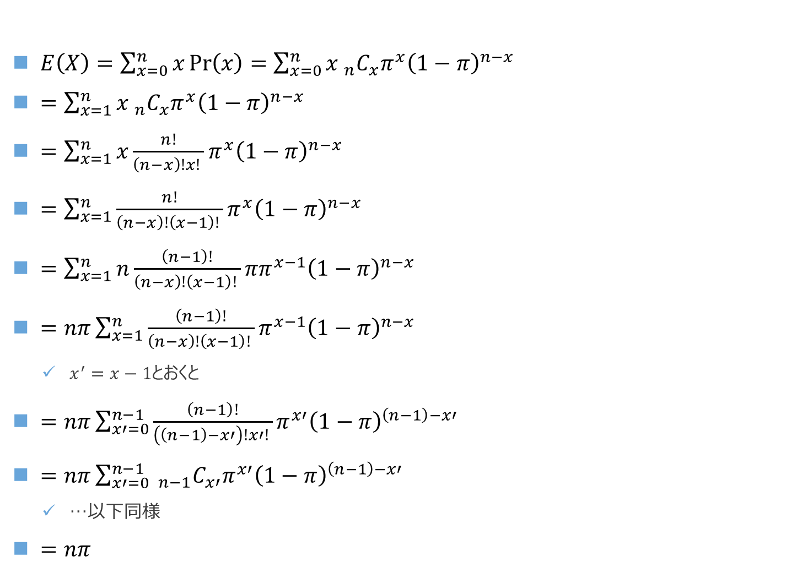
(Advanced) 二項分布の期待値の導出
$E\left(X\right)=\sum_{x=0}^{n}{x\operatorname{Pr}\left(x\right)}=\sum_{x=0}^{n}{x _{n}C_{x}π^{x}{\left(1−π\right)}^{n−x}}$
$=\sum_{x=1}^{n}{x _{n}C_{x}π^{x}{\left(1−π\right)}^{n−x}}$
$=\sum_{x=1}^{n}{x\frac{n!}{\left(n−x\right)!x! }π^{x}{\left(1−π\right)}^{n−x}}$
$=\sum_{x=1}^{n}{\frac{n!}{\left(n−x\right)!\left(x−1\right)! }π^{x}{\left(1−π\right)}^{n−x}}$
$=\sum_{x=1}^{n}{n\frac{\left(n−1\right)!}{\left(n−x\right)!\left(x−1\right)! }{ππ}^{x−1}{\left(1−π\right)}^{n−x}}$
$=nπ\sum_{x=1}^{n}{\frac{\left(n−1\right)!}{\left(n−x\right)!\left(x−1\right)! }π^{x−1}{\left(1−π\right)}^{n−x}}$
  $x^{′}=x−1$とおくと
$=nπ\sum_{x′=0}^{n−1}{\frac{\left(n−1\right)!}{\left(\left(n−1\right)−x′\right)!x′! }π^{x′}{\left(1−π\right)}^{\left(n−1\right)−x′}}$
$=nπ\sum_{x′=0}^{n−1}{ _{n−1}C_{x′}π^{x′}{\left(1−π\right)}^{\left(n−1\right)−x′}}$
  …以下同様
$=nπ$
Notes:
※初学者には難易度が高いので，基本は取り扱わなくて良いです．

Slide 32
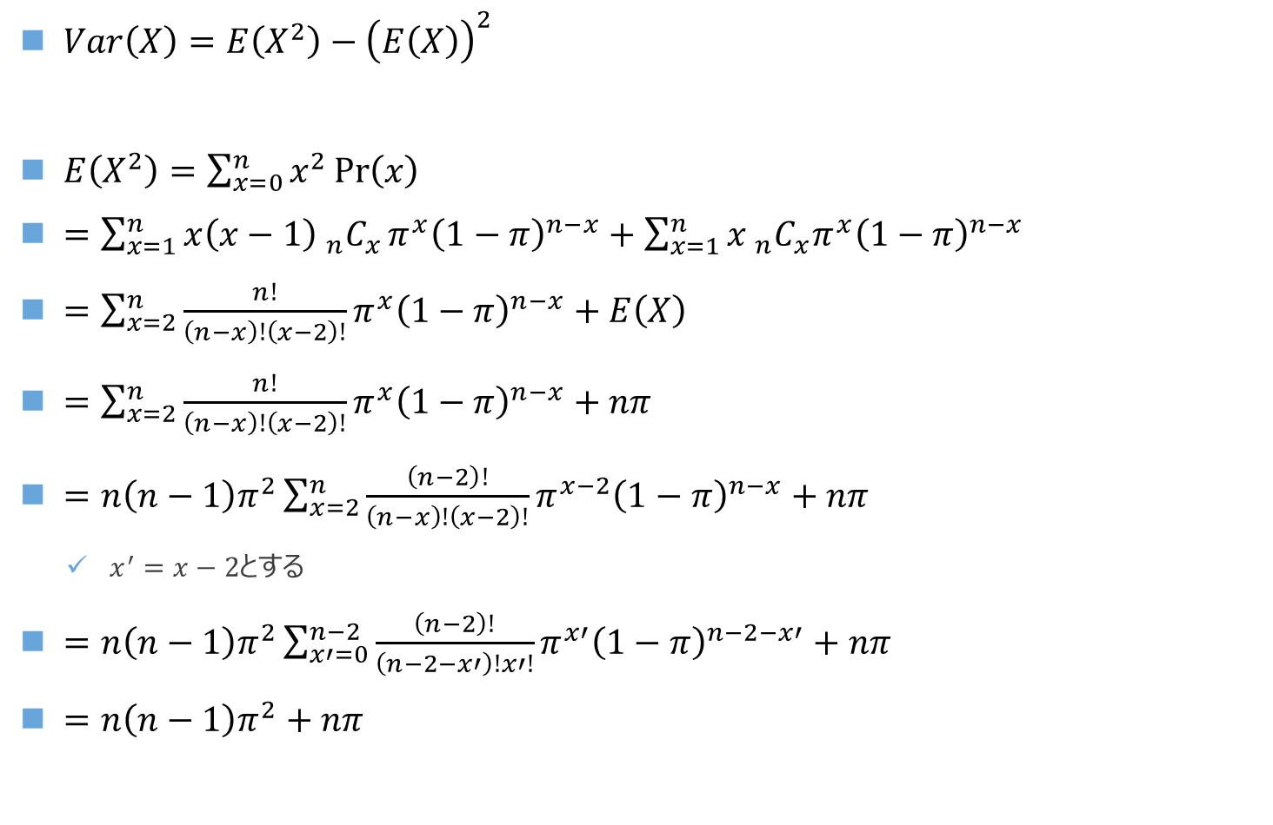
(Advanced) 二項分布の分散の導出①
$Var\left(X\right)=E\left(X^{2}\right)−{\left(E\left(X\right)\right)}^{2}$
$E\left(X^{2}\right)=\sum_{x=0}^{n}{x^{2}\operatorname{Pr}\left(x\right)}$
$=\sum_{x=1}^{n}{x\left(x−1\right) _{n}C_{x}}π^{x}{\left(1−π\right)}^{n−x}+\sum_{x=1}^{n}{x _{n}C_{x}π^{x}{\left(1−π\right)}^{n−x}}$
$=\sum_{x=2}^{n}{\frac{n!}{\left(n−x\right)!\left(x−2\right)!}π^{x}{\left(1−π\right)}^{n−x}}+E\left(X\right)$
$=\sum_{x=2}^{n}{\frac{n!}{\left(n−x\right)!\left(x−2\right)!}π^{x}{\left(1−π\right)}^{n−x}}+nπ$
$=n\left(n−1\right)π^{2}\sum_{x=2}^{n}{\frac{\left(n−2\right)!}{\left(n−x\right)!\left(x−2\right)!}π^{x−2}{\left(1−π\right)}^{n−x}}+nπ$
  $x^{′}=x−2$とする
$=n\left(n−1\right)π^{2}\sum_{x′=0}^{n−2}{\frac{\left(n−2\right)!}{\left(n−2−x′\right)!x′!}π^{x′}{\left(1−π\right)}^{n−2−x′}}+nπ$
$=n\left(n−1\right)π^{2}+nπ$
Notes:
※初学者には難易度が高いので，基本は取り扱わなくて良いです．

Slide 33

(Advanced) 二項分布の分散の導出②
$Var\left(X\right)=E\left(X^{2}\right)−{\left(E\left(X\right)\right)}^{2}$
$=\left(n\left(n−1\right)π^{2}+nπ\right)−{\left(nπ\right)}^{2}$
$=n^{2}π^{2}−nπ^{2}+nπ−n^{2}π^{2}=nπ−nπ^{2}$
$=nπ\left(1−π\right)$

Slide 34
４：離散確率分布
ポアソン分布

Slide 35
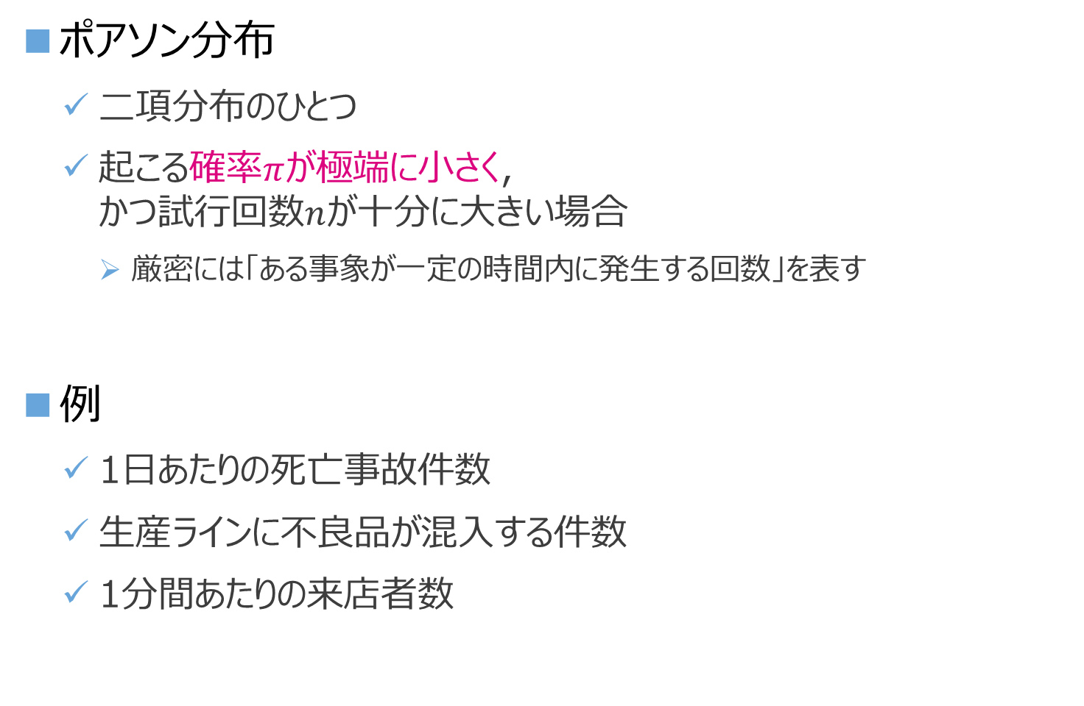
ポアソン分布
ポアソン分布
  二項分布のひとつ
  起こる確率$π$が極端に小さく，
  かつ試行回数$n$が十分に大きい場合
    厳密には「ある事象が一定の時間内に発生する回数」を表す
例
  1日あたりの死亡事故件数
  生産ラインに不良品が混入する件数
  1分間あたりの来店者数

Slide 36

ポアソン分布の期待値と分散
二項分布のうち，起こる確率$π$が極端に小さい場合
  $\left(1−π\right)≒1$
ポアソン分布の期待値
$$E\left(X\right)=nπ$$
ポアソン分布の分散
$$Var\left(X\right)=nπ$$

Slide 37
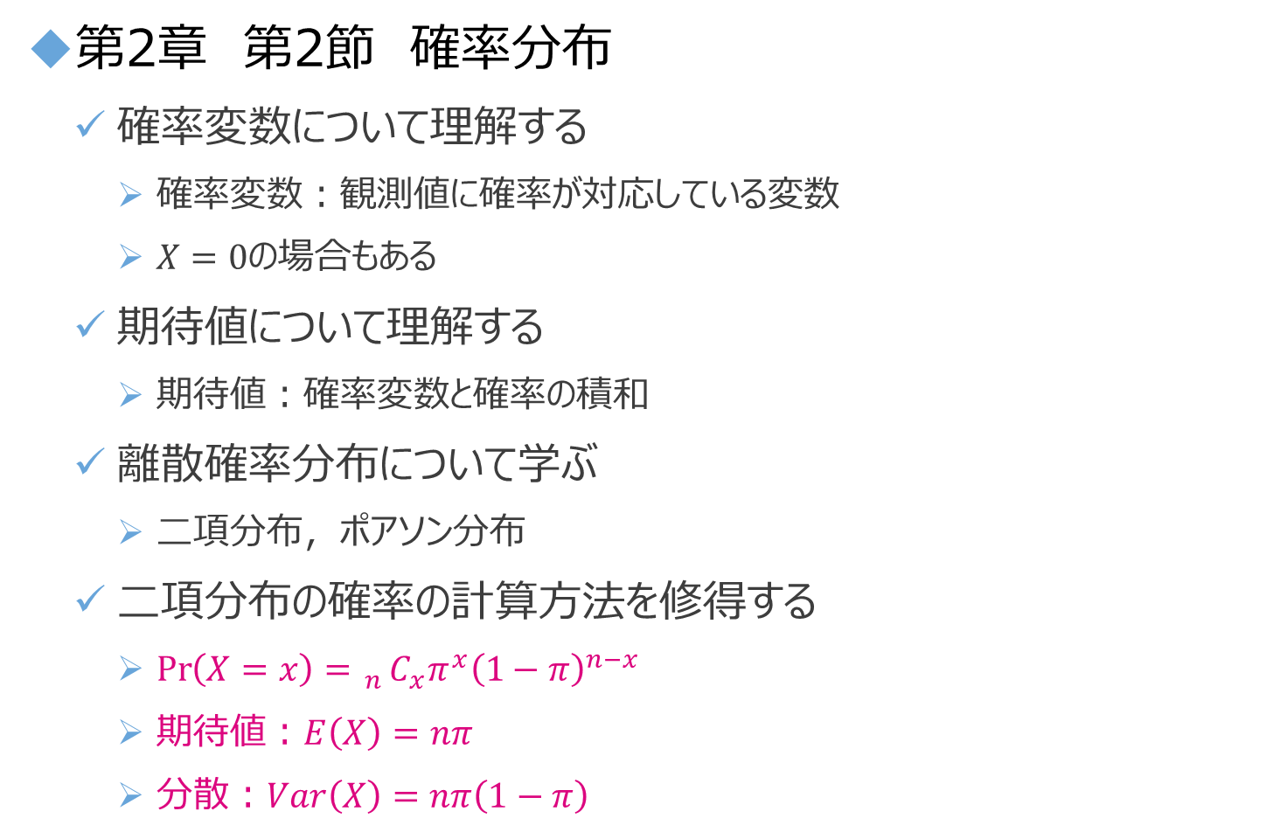
Summary
第2章 第2節 確率分布
  確率変数について理解する
    確率変数：観測値に確率が対応している変数
    $X=0$の場合もある
  期待値について理解する
    期待値：確率変数と確率の積和
  離散確率分布について学ぶ
    二項分布，ポアソン分布
  二項分布の確率の計算方法を修得する
    $\operatorname{Pr}\left(X=x\right)= _{n}C_{x}π^{x}{\left(1−π\right)}^{n−x}$
    期待値：$E\left(X\right)=nπ$
    分散：$Var\left(X\right)=nπ\left(1−π\right)$

